Slide 1
Muistioireet
Muistioireiden tutkimukset
CC BY-SA 4.0 Riitta Tenkanen-Salmela

Slide 2
Muistioireiden tutkiminen
Muistioireita on syytä tutkia aina, kun muistin tai toimintakyvyn muutokset aiheuttavat huolta joko oireilevalle tai läheisille tai työyhteisölle.
Muistisairauksien varhainen toteaminen parantaa hoitotuloksia ja antaa mahdollisuuden järjestää elämä sairastuneen haluamalla tavalla.
Oireet eivät aina johdu etenevästä muistisairaudesta vaan esimerkiksi jostain hoidettavissa olevista tai ohimenevistä syistä.

Slide 3
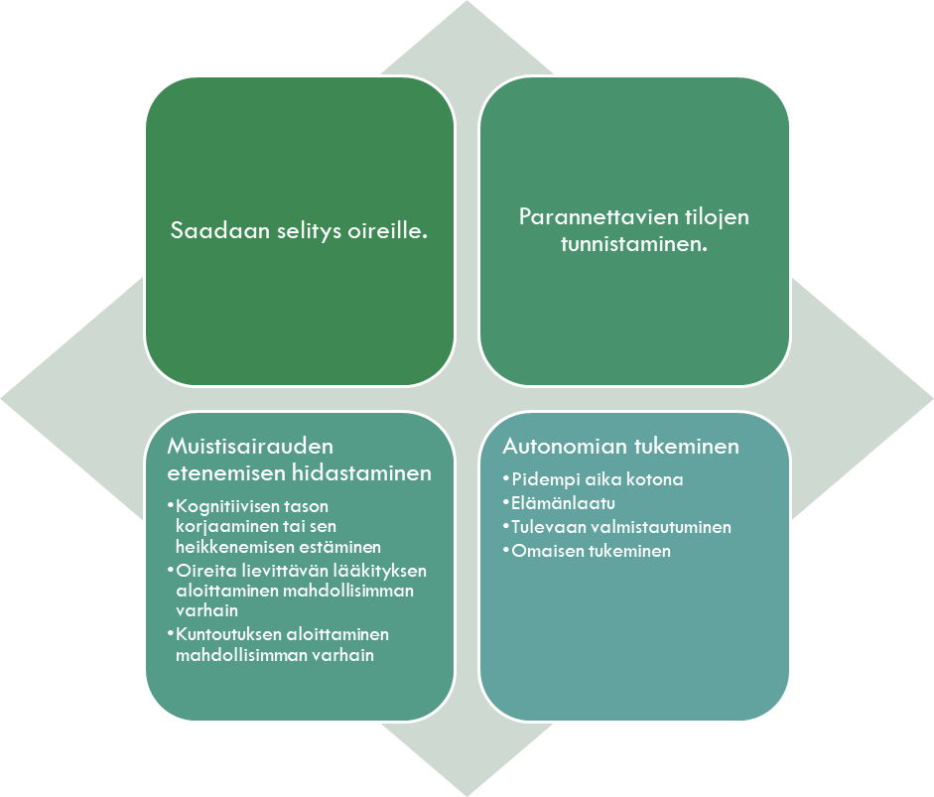
Miksi muistisairauksien varhainen taudinmääritys on tärkeää?

Slide 4
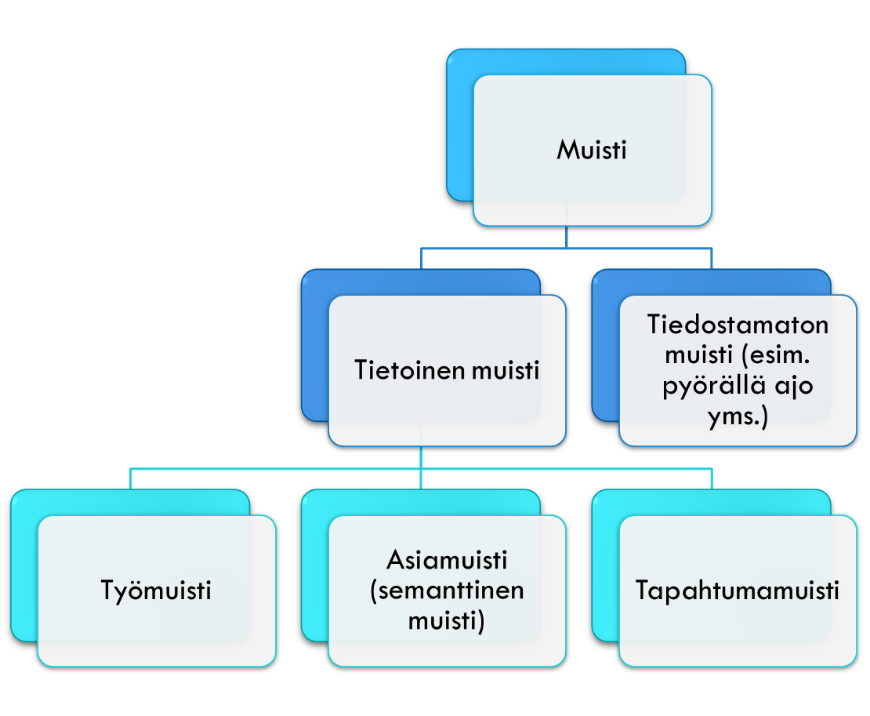
Muistitoiminnot

Slide 5
Muisti ja normaali ikääntyminen
Muistissa säilyttäminen ei heikkene
Oppimiskyky säilyy
Vihjeisiin perustuva ja tunnistava muisti säilyy
Mieleen painaminen hidastuu
Mieleen palauttaminen työläämpää
Tilannetekijöiden vaikutus korostuu

Slide 6
Normaalin ikääntymisen ja lievän kognitiivisen heikentymisen tunnusmerkkejä
NORMAALI IKÄÄNTYMINEN
Tiedonkäsittely hidastuu, sujuva päättely vaikeutuu
Lyhytaikainen muisti kaventuu, asioiden mieleen palauttaminen vie enemmän aikaa
Vanhat, vakiintuneet tiedot ja taidot eivät katoa, sanavarasto ei heikkene
Oppimiskyky säilyy
Tallennettujen asioiden ja vihjeiden perusteella muistaminen säilyy
LIEVÄ KOGNITIIVINEN HEIKKENEMINEN
Subjektiivinen muistioire, asioita ei muista)
Todettu tiedonkäsittelyn selvä heikkeneminen aikaisempaan suoritustasoon verrattuna
Jokapäiväisistä toimista selviäminen ei ole merkittävästi heikentynyt tai vaikeutunut
Muistisairauksien diagnostiset kriteerit eivät täyty

Slide 7
Muistioireiden tunnistaminen
MILLOIN EPÄILLÄ MUISTISAIRAUTTA::
Käsitteellisen ajattelun heikkeneminen, esimerkiksi taloudellisten asioiden hoitamisen vaikeus
Esineiden katoaminen ja niiden käyttötavan ja tarkoituksen ymmärtämisen vaikeutuminen
Mielialamuutokset, ahdistuneisuus ja apaattisuus yhdessä lähimuistin heikkenemisen kanssa
Persoonallisuuden muuttuminen, sekavuus, epäluuloisuus tai pelokkuus
Aloitekyvyn heikkeneminen ja vetäytyminen voivat edeltää muistioiretta

Slide 8
Muistioireiden ilmeneminen
KESKUSTELUN VAIKEUDET:
Vaikeus muistaa, ymmärtää tai löytää oikeita sanoja
Toistuvat kysymykset samasta asiasta
AJAN JA PAIKAN HAHMOTTAMINEN:
Kyvyttömyys tunnistaa aikaa tai paikkaa
TOIMINTOJEN VAIKEUTUMINEN:
Vaikeus selviä arkipäivän toiminnoissa
Vaikeuksia toimia ohjeiden mukaan

Slide 9
Muistioireiden ilmeneminen
PERSOONALLISUUDEN JA KÄYTTÄYTYMISEN MUUTOKSET:
Epäluuloisuus, mustasukkaisuus
Sosiaalisista tilanteista vetäytyminen
Äkilliset mielialan muutokset
Ahdistuneisuus, aloitekyvyttömyys
UNOHTELU:
Autolla ajaessa joutuu miettimään minne onkaan menossa
Kaupasta palataan ilman sitä mitä lähdettiin ostamaan
Lähisukulaisen nimi ei muistu mieleen useiden lähituntienkaan aikana
Ei pysty luettelemaan kenen kanssa tänään puhunut puhelimessa

Slide 10
Muistioireiden ilmeneminen
TAVAROIDEN HUKKAAMINEN:
Avaimet kadoksissa lähes päivittäin
Silmälasit ja käsilaukku usein kadoksissa
UUDEN OPPIMISEN VAIKEUTUMINEN JA OPITUN UNOHTAMINEN:
Uusien asioiden opettelu (esimerkiksi hoito-ohjeet) on selvästi vaikeutunut
Uusien asioiden pyyhkiytyminen mielestä
SUHTAUTUMINEN MUISTIONGELMIIN:
Muistin ongelmien peittely tai vähättely
Läheinen huolestuu tai henkilö itse huolestuu muistin heikkenemisestä

Slide 11
Muistioireiden tutkiminen
Seulontatutkimukset tehdään yleensä perusterveydenhuollossa
Tarvittavat lisätutkimukset tehdään muistipoliklinikalla.
Seulontatutkimusten tarkoituksena on seuloa mahdolliset hoidettavat syyt
Omaisten ja läheisten haastattelu on tärkeä osa tutkimuksia
Jos muistiongelmia esiintyy, kun henkilöllä on joku akuutti sairaus, tehdään muistitutkimukset vasta kun terveydentila on vakaa
Mikäli todetaan lieviä poikkeamia kognitiivisessa selviytymisessä, tilannetta seurataan puolen vuoden välein perusterveydenhuollossa.
Kun epäillään muistisairautta, jatkoselvittely tehdään muistipoliklinikalla.

Slide 12
Esitiedot (anamneesi)
Oirekokonaisuus ( ensioire, milloin alkanut, käytösoireet ja muut oireet)
Suvun sairaudet
Sosiaaliset taustatiedot
Peruskapasiteetti ja saavutettu henkinen suorituskyky (koulumenestys, koulutustaso, mahdolliset erityisvaikeudet, kuten lukihäiriö, työhistoria, ja sen muutokset)
Psyykkinen tila
Toimintakyvyn kuvaus, arkiselviytyminen, avuntarve
Yleinen terveydentila, aistitoiminnat (näkö, kuulo, tasapaino)
Ravitsemus ja painon muutokset
Muistisairauksien vaaratekijät
Aivojen toimintaa heikentävät tekijät
Lääkitys
Päihteiden käyttö

Slide 13
Tutkimukset
HAASTATTELU JA KLIININEN TUTKIMUS
Haastattelussa esiin tulleet havainnot, verenpaine
SEULONTATUTKIMUKSET
Muistikysely tutkittavalle ja läheisille
CERAD-tehtäväsarja tutkittavalle
Toimintakyky haastattelu (ADCS-ADL) läheiselle
Mielialatutkimus (GDS tai GDS-15)
LABORATORIOTUTKIMUKSET JA EKG
AIVOJEN KUVANTAMINEN

Slide 14
Muistin ja tiedonkäsittelyn (kognition) arviointi
Haastattelussa huomioidaan vireystaso, keskittyminen ja orientaatio, arvostelu- ja päättelykyky, muisti sekä puheen ymmärtäminen ja tuottaminen
Useimmiten kognitiivinen tehtäväsarja CERAD
Työkykyä arvioitaessa neuropsykologinen tutkimus
Edenneissä tapauksissa ja seurannassa Mini Mental State Examination (MMSE)

Slide 15
Toimintakyvyn arviointi
Etenevä muistisairaus vaikuttaa aina arkiselviytymiseen
Global Deterioration Scale (GDS) ja FAST
Clinical Dementia Rating (CDR)
hoi50044l.pdf (kaypahoito.fi)
Esimerkiksi ADL, IADL-asteikot
ADCS-ADL-haastattelu
Toimintaterapia-arviointi

Slide 16
Tutkimuksia
Laboratoriokokeet: (verenkuva, veren glukoosi, natrium, kalium, kalsium, kilpirauhasen-, maksan ja munuaisten toimintakokeet, B12 –vitamiini)
Aivojen kuvantaminen (tietokonetomografia, magneettikuvaus, isotooppikuvaukset)
Selkäydinnestetutkimukset
Kokonaisvaltainen geriatrinen arviointi, CGA (Comprehensive Geriatrics Assessment)

Slide 17
Diagnostiset tutkimukset, kuvantaminen
Magneettikuvassa näkyvä sisemmän ohimolohkon atrofia on Alzheimerin taudille tyypillinen rakenteellinen muutos.
Pään tietokonetomografia tehdään, jos magneettikuvaukselle on vasta-aihe (tahdistin, muut vastaavat vierasesineet) tai potilaan ko-operaatio (yhteistyökyky) ei riitä MRI-kuvaukseen
Toiminnallisessa Pet-kuvauksessa kuvataan useimmiten aivojen sokeriaineenvaihduntaa

Slide 18
Muistihäiriöiden syitä
Hoidettavia / ohimeneviä syitä:
Lääkkeet, päihteet, psykiatriset häiriöt, normaalipaineinen hydrokefalus (aivojen nestekierron häiriö), aineenvaihduntasairaudet, vitamiinien puutostilat, aivokasvaimet, osa aivoverenvuodoista
Pysyvät jälkitilat:
Aivovammat, verenkiertohäiriöt ja aivotulehdukset
Etenevät aivojen rappeumasairaudet

Slide 19
Lähteet
Hallikainen, Immonen, Jämsä, Kotisaari, Mönkäre, Pihlakari (toim.) 2025. Muistisairaan hoidon hyvät käytännöt. (Duodecim)
Muistisairaudet. https://www.kaypahoito.fi/hoi50044#K1
Muistisairaudet – Muistiliitto

